Slide 1
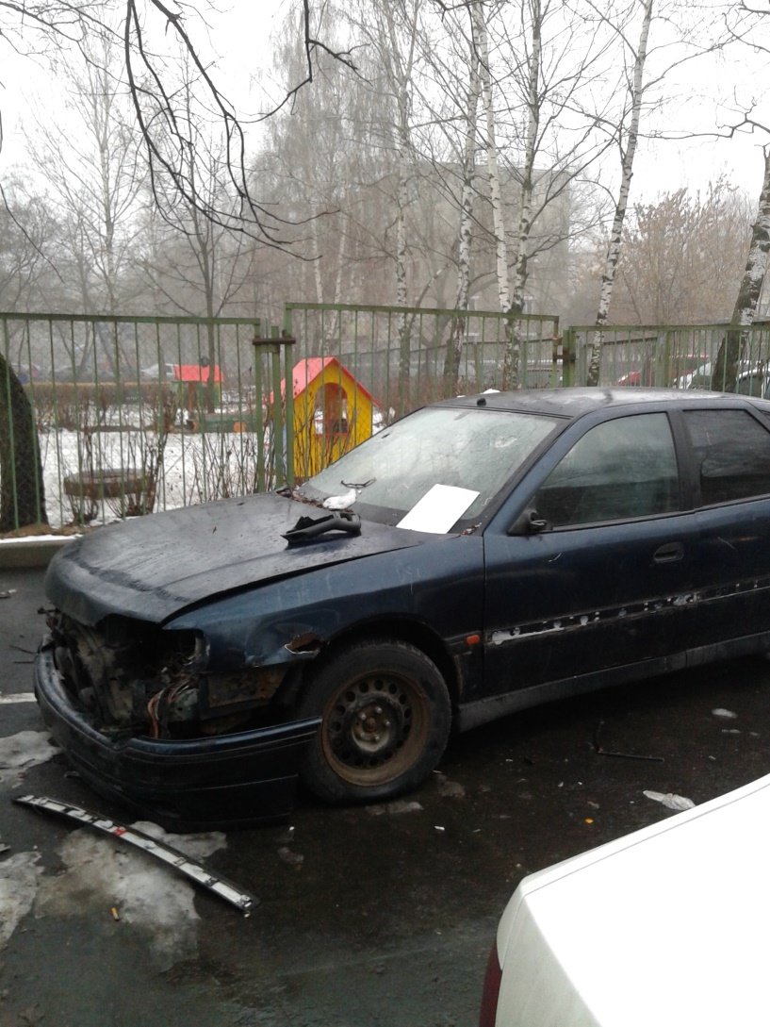
1, Рено без грз, брошен на ул. Симферопольская, д.4Б

Slide 2
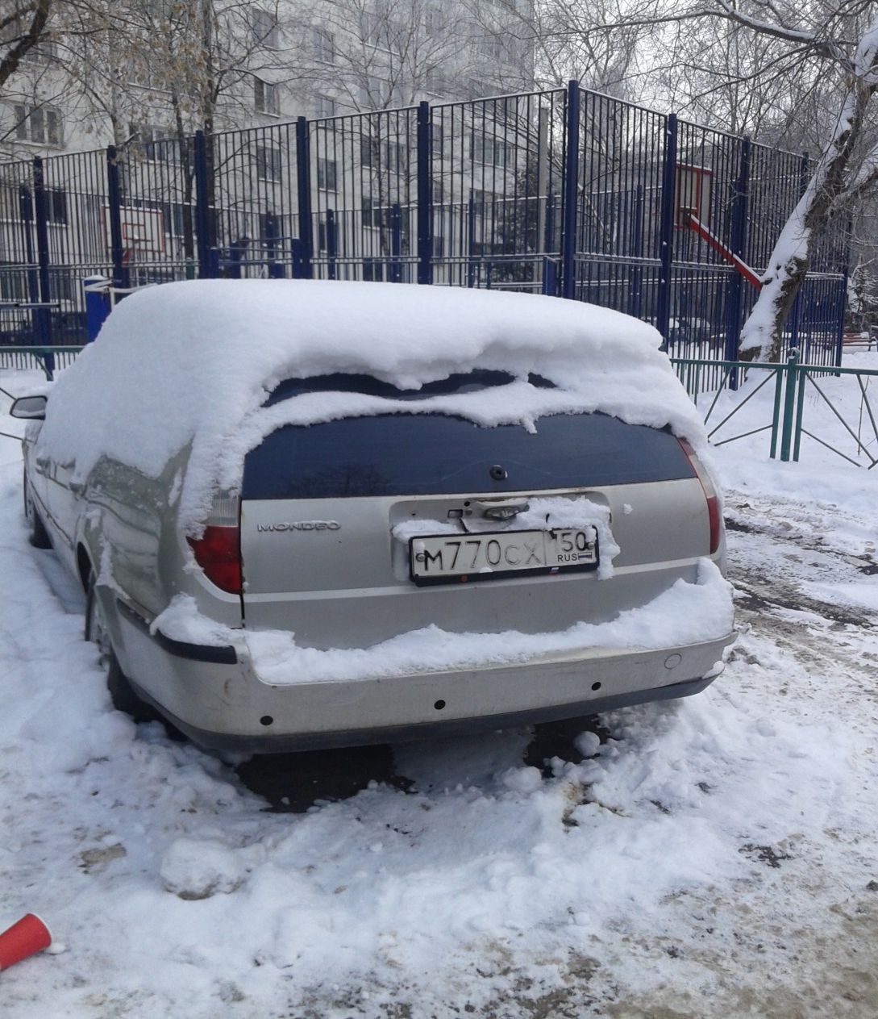
2. Форд грз М770сх150, брошен на ул. Люблинская, д.10

Slide 3
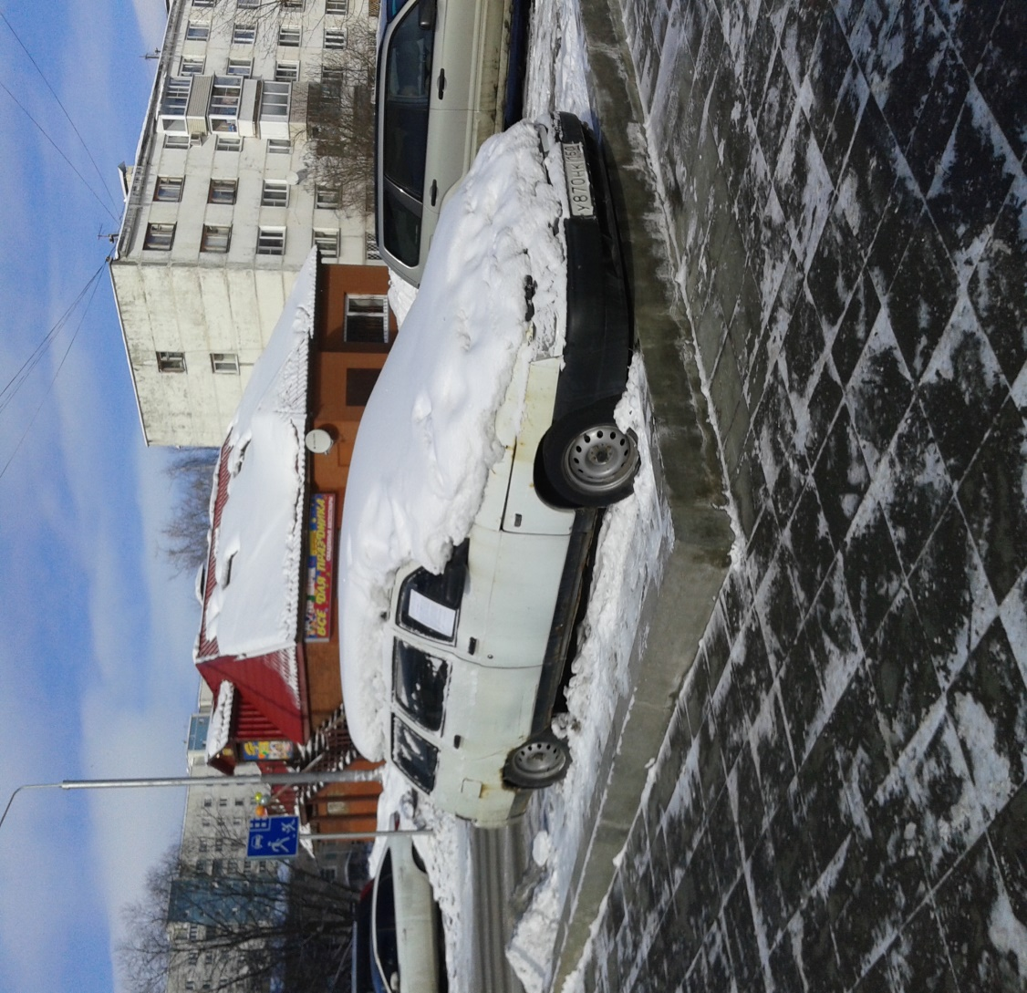
3. ВАЗ грз У870нк150, брошен на ул. Высотная. д.7

Slide 4
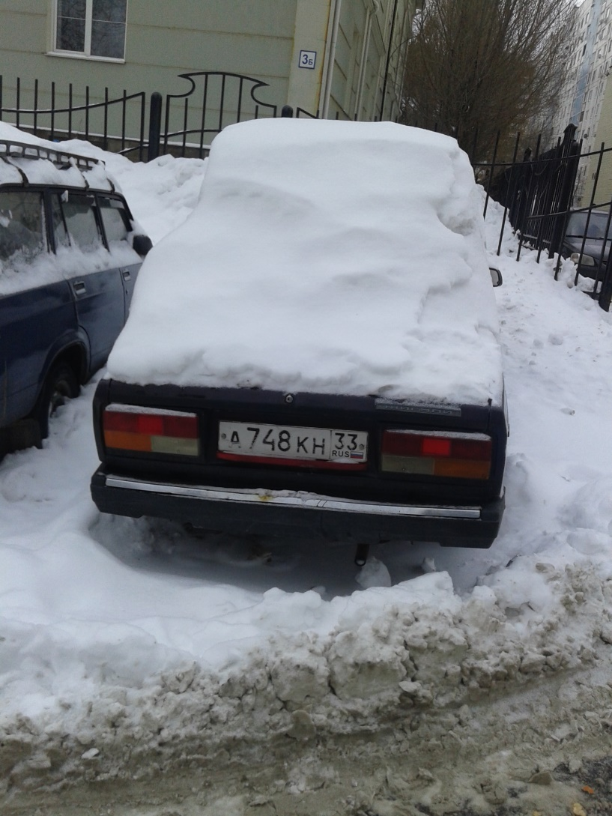
4. ВАЗ грз А748КН33, брошен на ул. Пушкинская. д.2/1

Slide 5
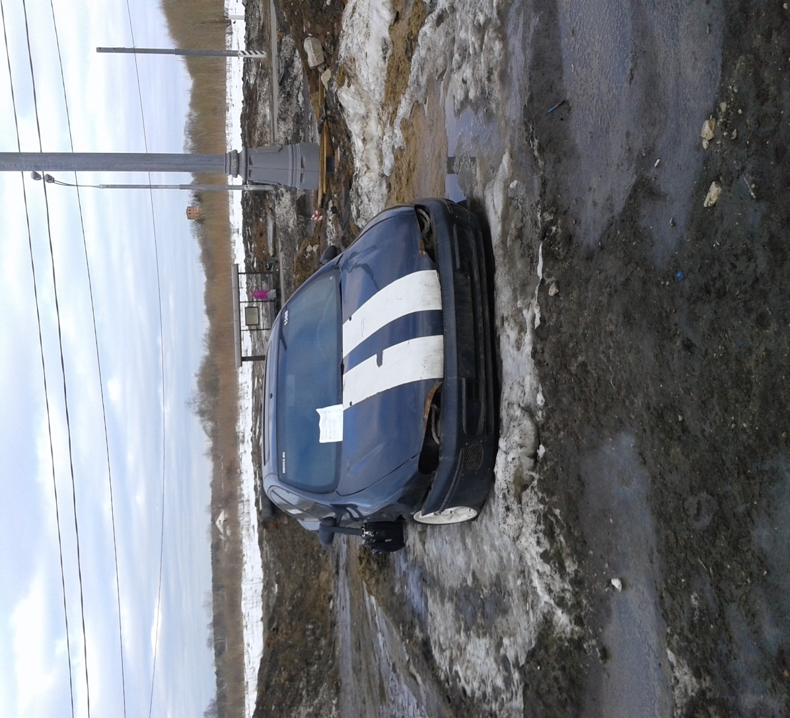
5. Фиат, грз отсутствуют, брошен на ул. Симферопольская. д.1

Slide 6
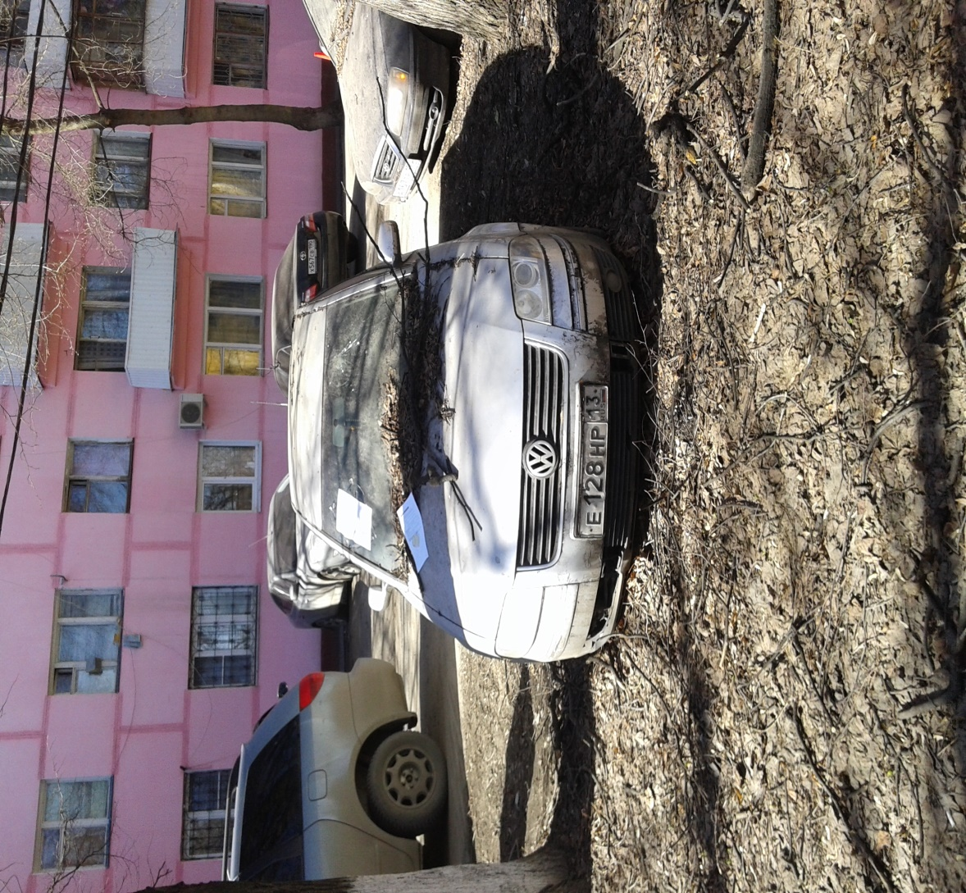
6. Фольксваген грз Е128нр13, брошен на ул. Мостотреста д.3

Slide 7
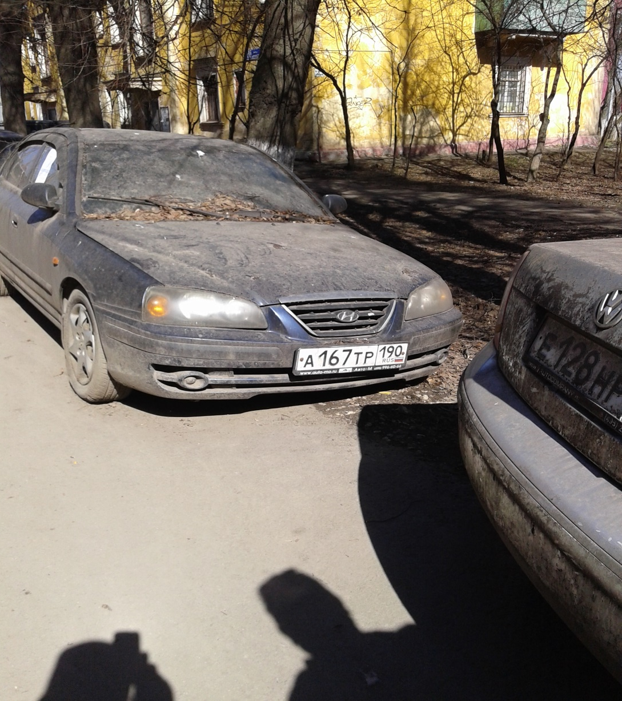
7. Хундай грз А167тр190, брошен на ул. Мостотреста д.3

Slide 8
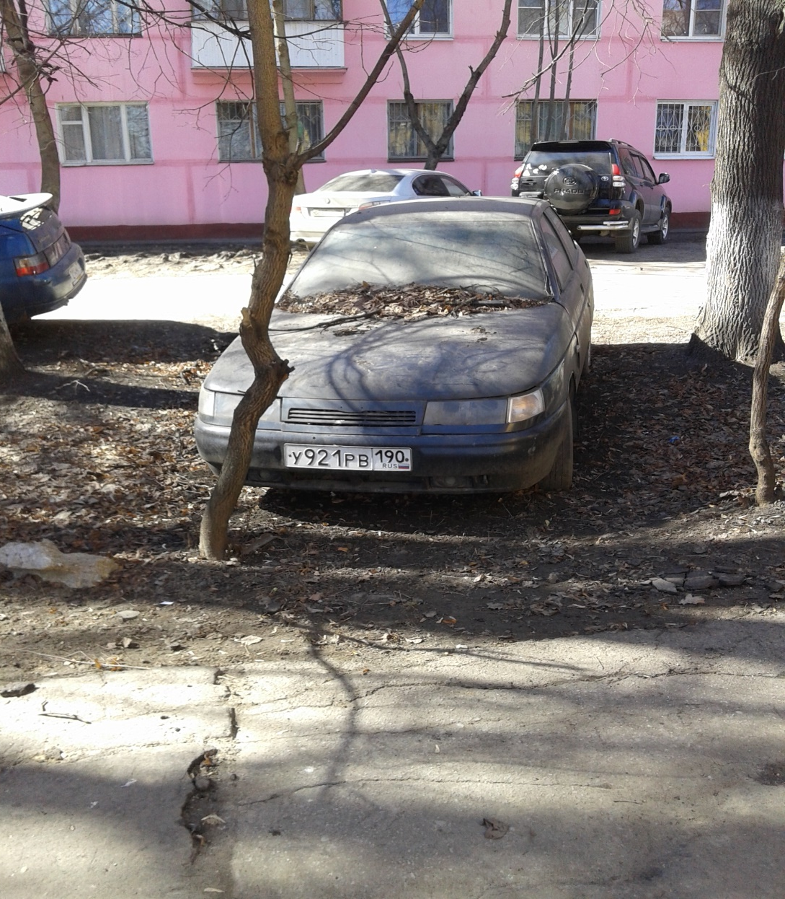
8. ВАЗ грз У921 РВ190, брошен на ул. Мостотреста д.3

Slide 9
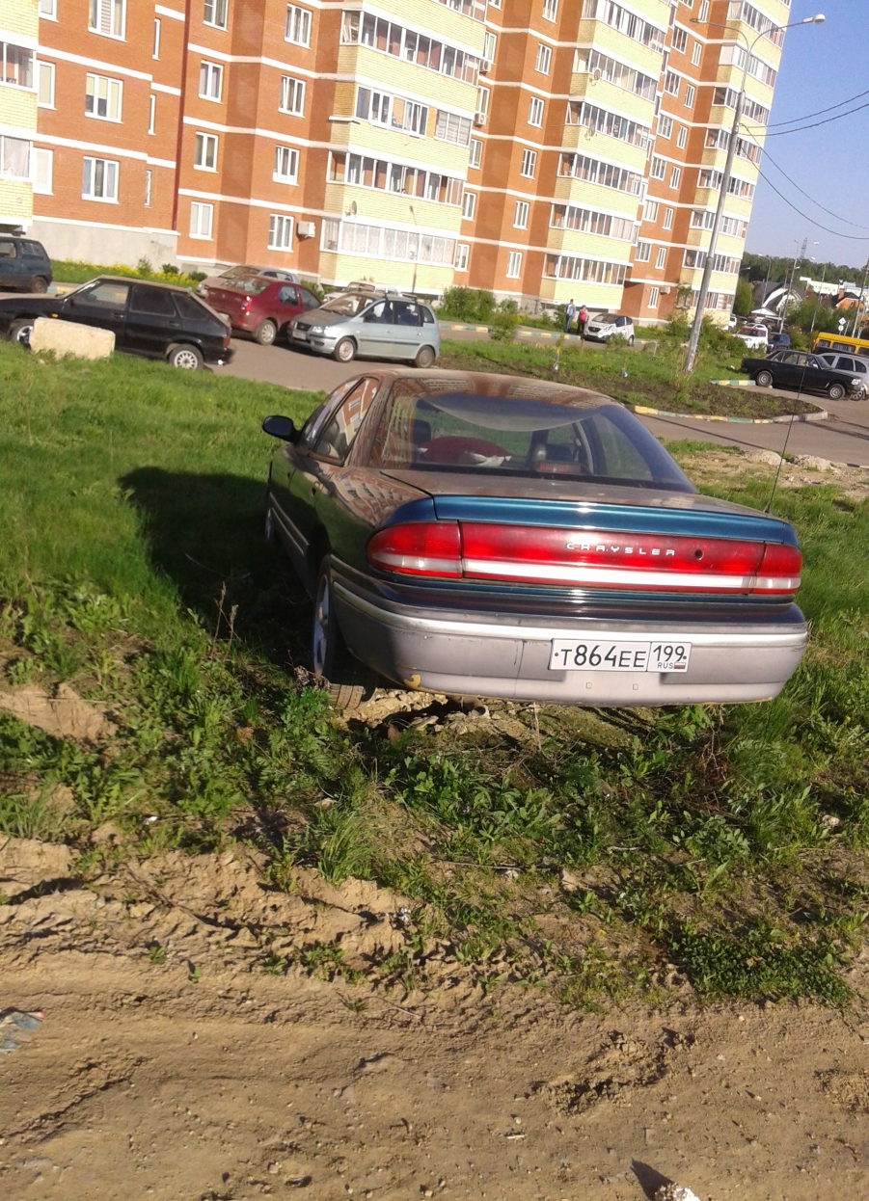
9. Крайслер грз Т864ЕЕ199, брошен на ул. Барышевская Роща. д.21

Slide 10
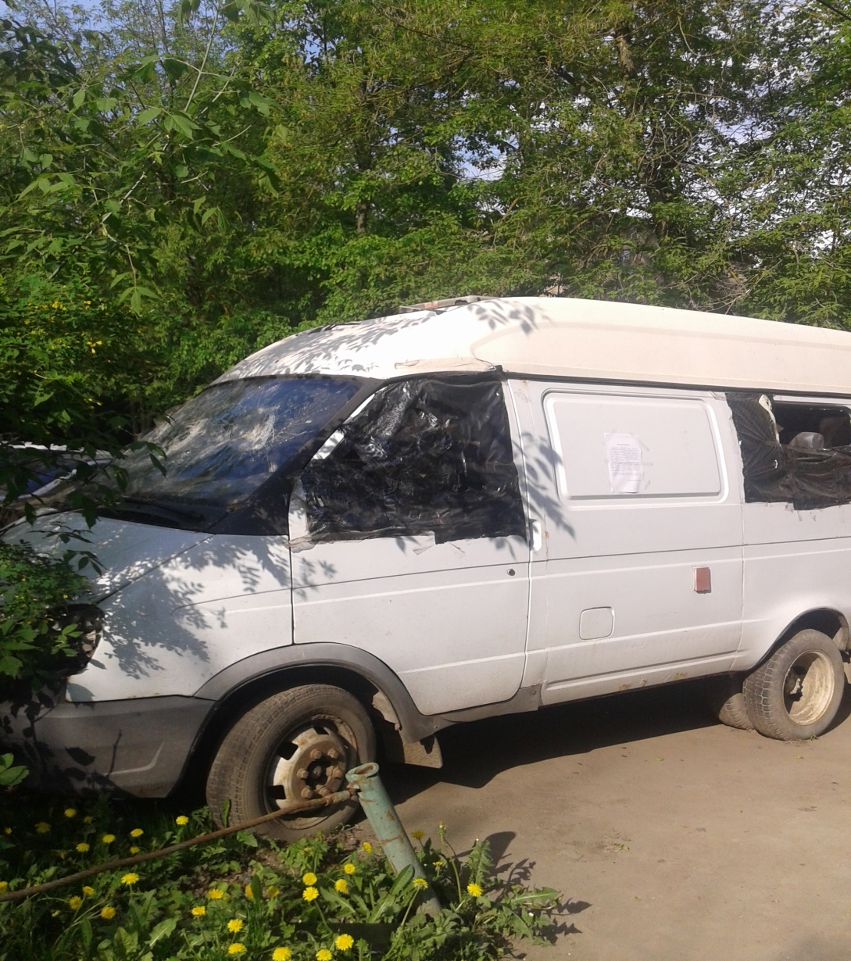
10. Газель грз Е032АХ199, брошен на ул. Остафьевская д.13

